Slide 1

Enero
2020

Slide 2
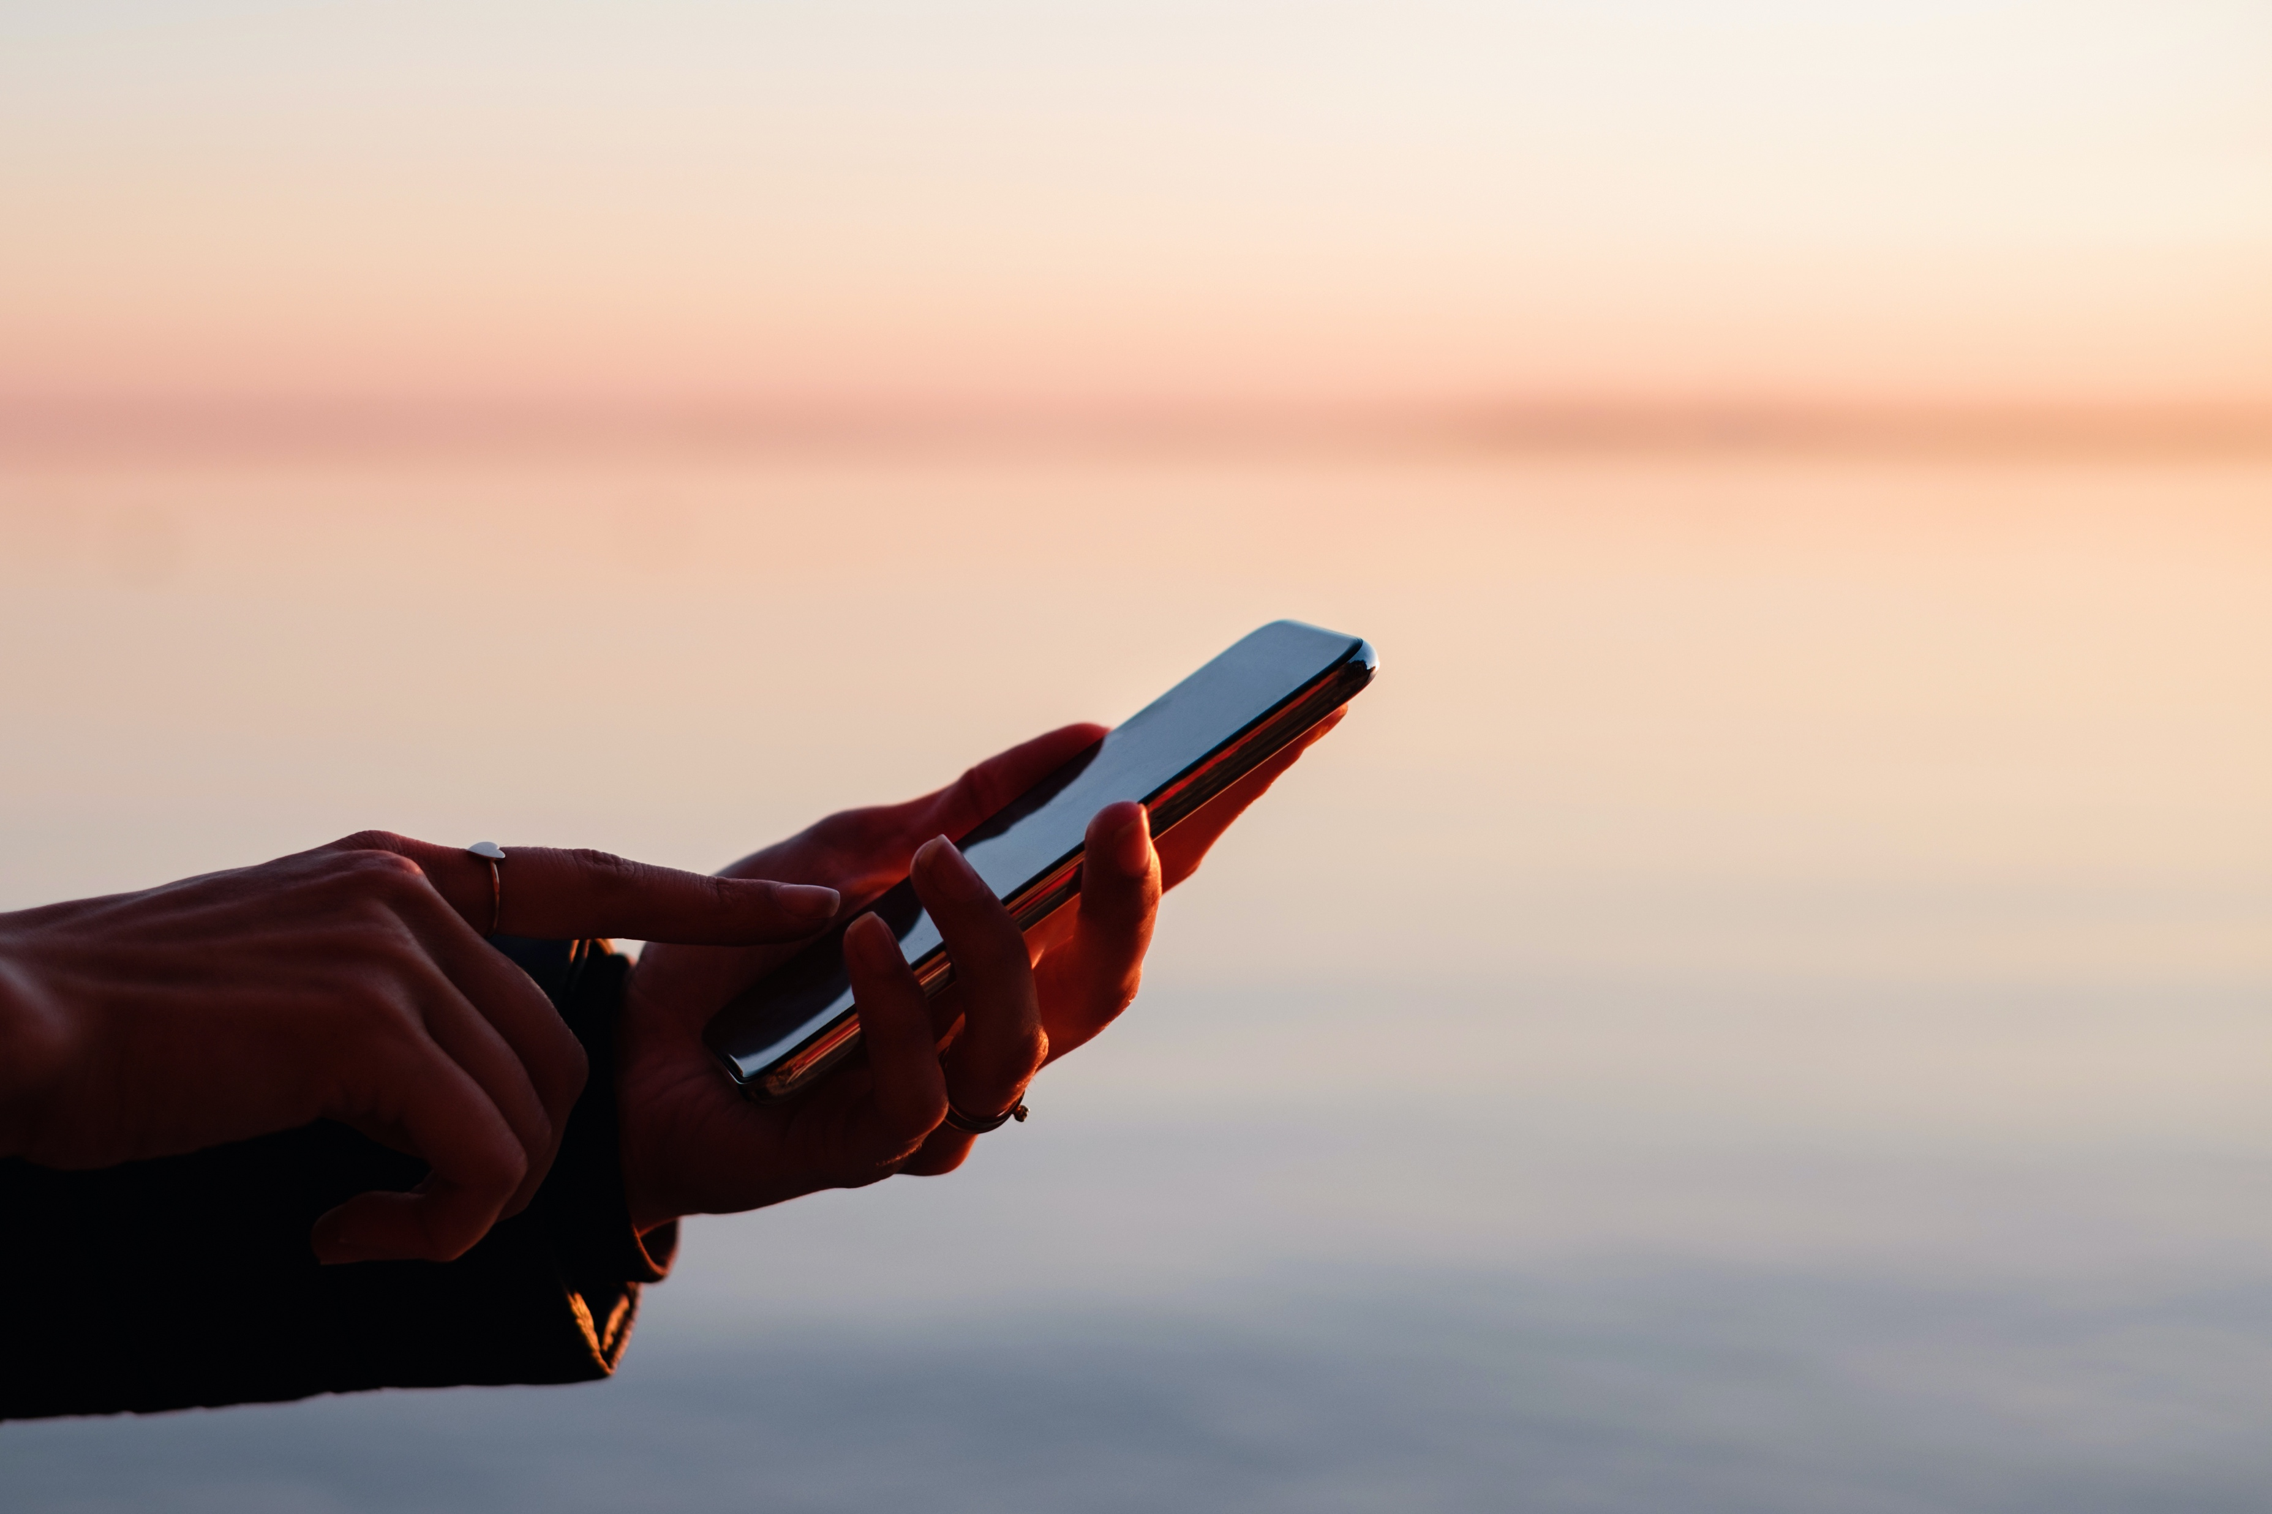
¿Cómo funciona MIW.one?
El objetivo principal del link inteligente MIW.one es hacer que tu información llegue al cliente de la mejor forma posible.
Tu link personalizado
miw.one/art
Tu cliente
Listo para escribirte.
Click

Slide 3

¿Por qué MIW.one?
MIW.one es el primer link inteligente de contacto, que te permite generar links funcionales para configurar de acuerdo a tus necesidades u objetivos deseados.
Universal
Acceso 24/7
Seguridad
Agrega
Clave a tu link
Seguimiento a clicks
Estadísticas
Todos los clicks a tus links generan estadísticas

Slide 4
Link Directo
Puedes configurar tu link personalizado como link directo, cuando den click, automáticamente llevará al objetivo que hayas definido, hay más de 20 tipos diferentes de opciones de configuración
Click
Tu link personalizado
miw.one/art
Whatsapp
Listo para escribirte.

Slide 5
Objetivos de link directo
Puedes configurar a tu WhatsApp directo, Messenger, llamada o email, o hasta con más de 18 tipos diferentes incluidos: mensaje, redes sociales, páginas web, mapas, comunicación, apps y hasta archivos.
Página WEB
Whastapp - Contacto
Email
Linkedin Empresa
Linkedin Perfil
Skype
SMS
Otras Redes Sociales
Galería imágenes
Instagram
Llamadas
Tiendas de App’s
Youtube
Apple Store
Twitter
Play Store
Teléfono/Celular
Links Generales
Facebook
Mapas/Direcciones
Texto Popup
Whastapp -GRUPO
Facebook Messenger
Archivos Universales (pdf, doc, xls)

Slide 6
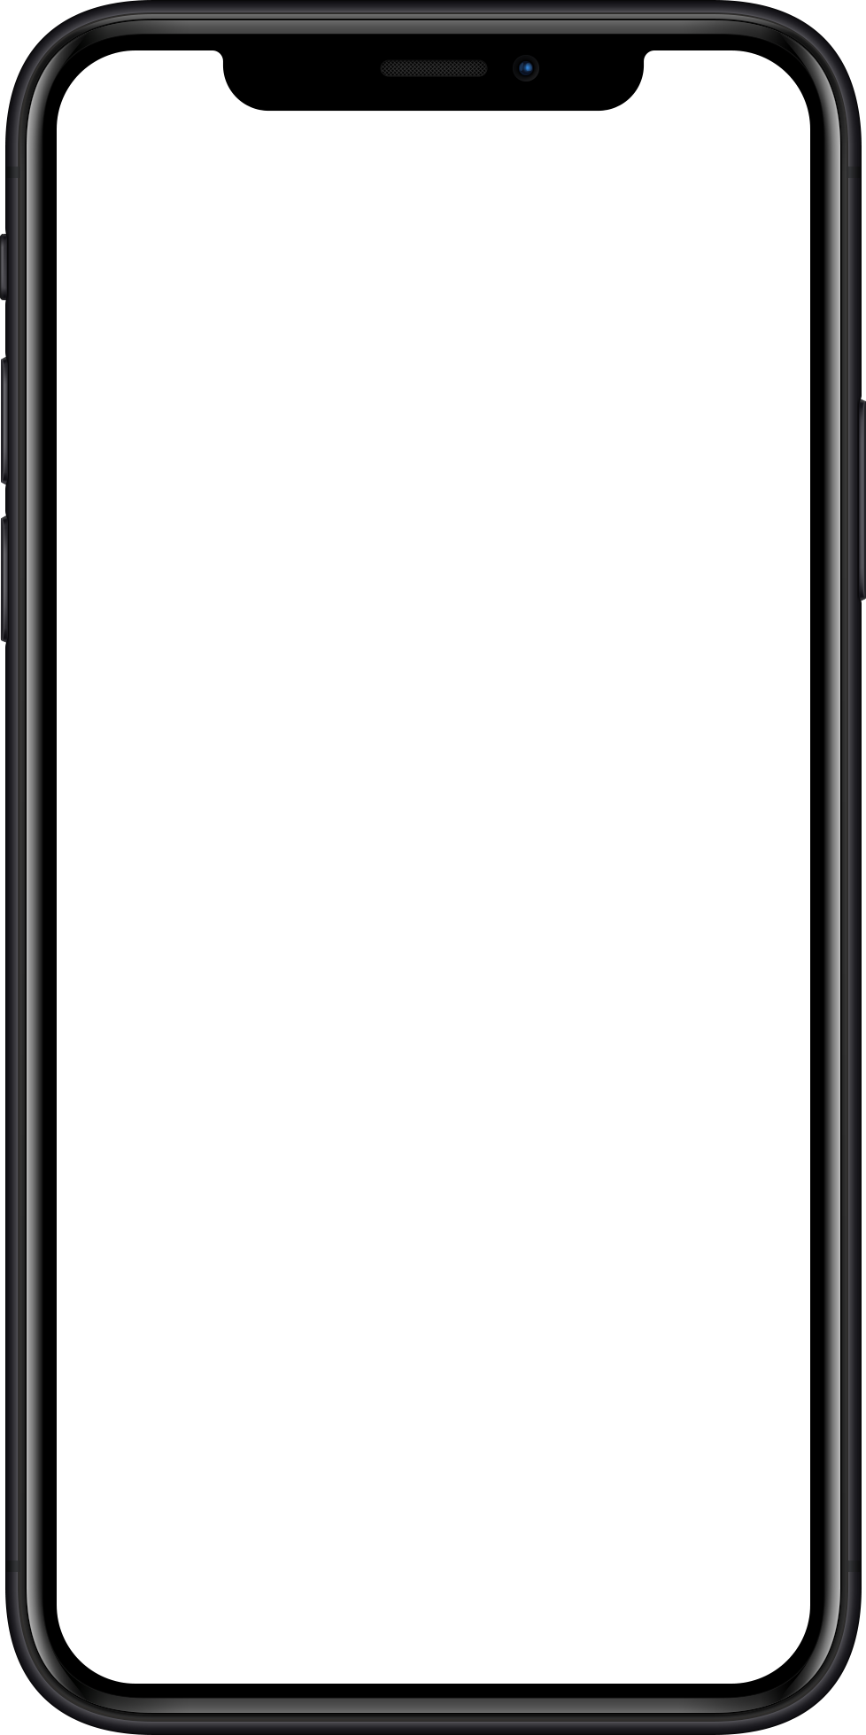
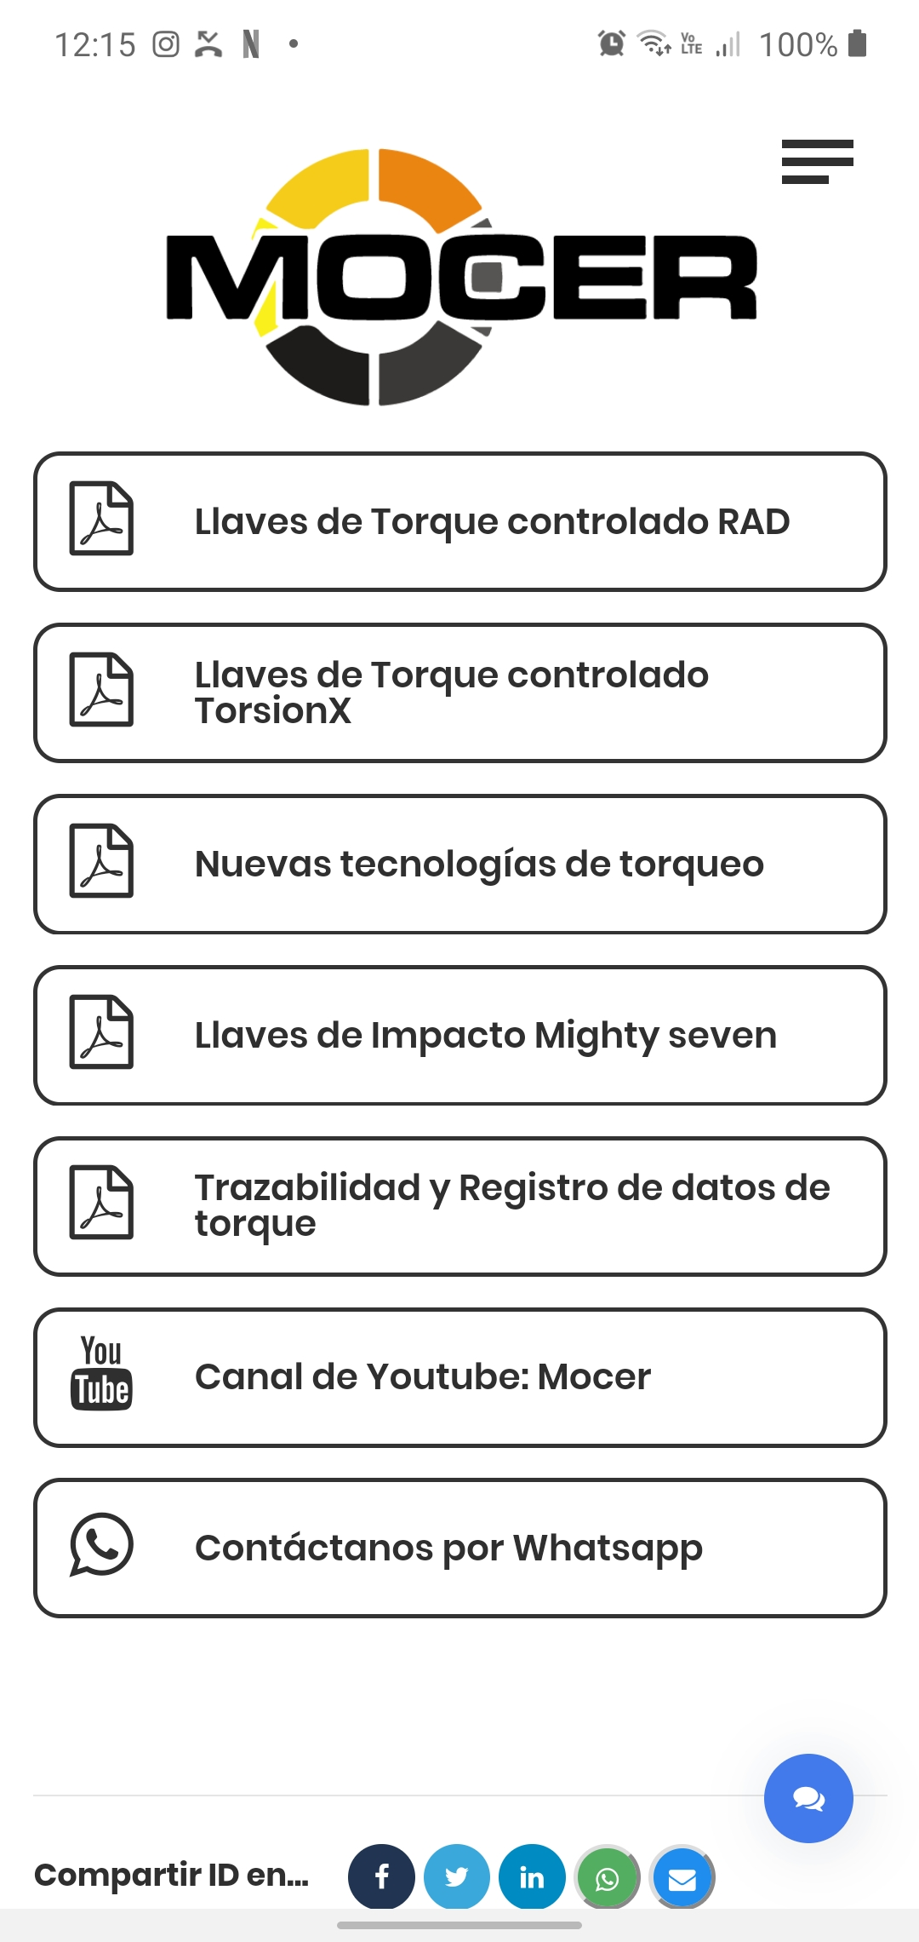
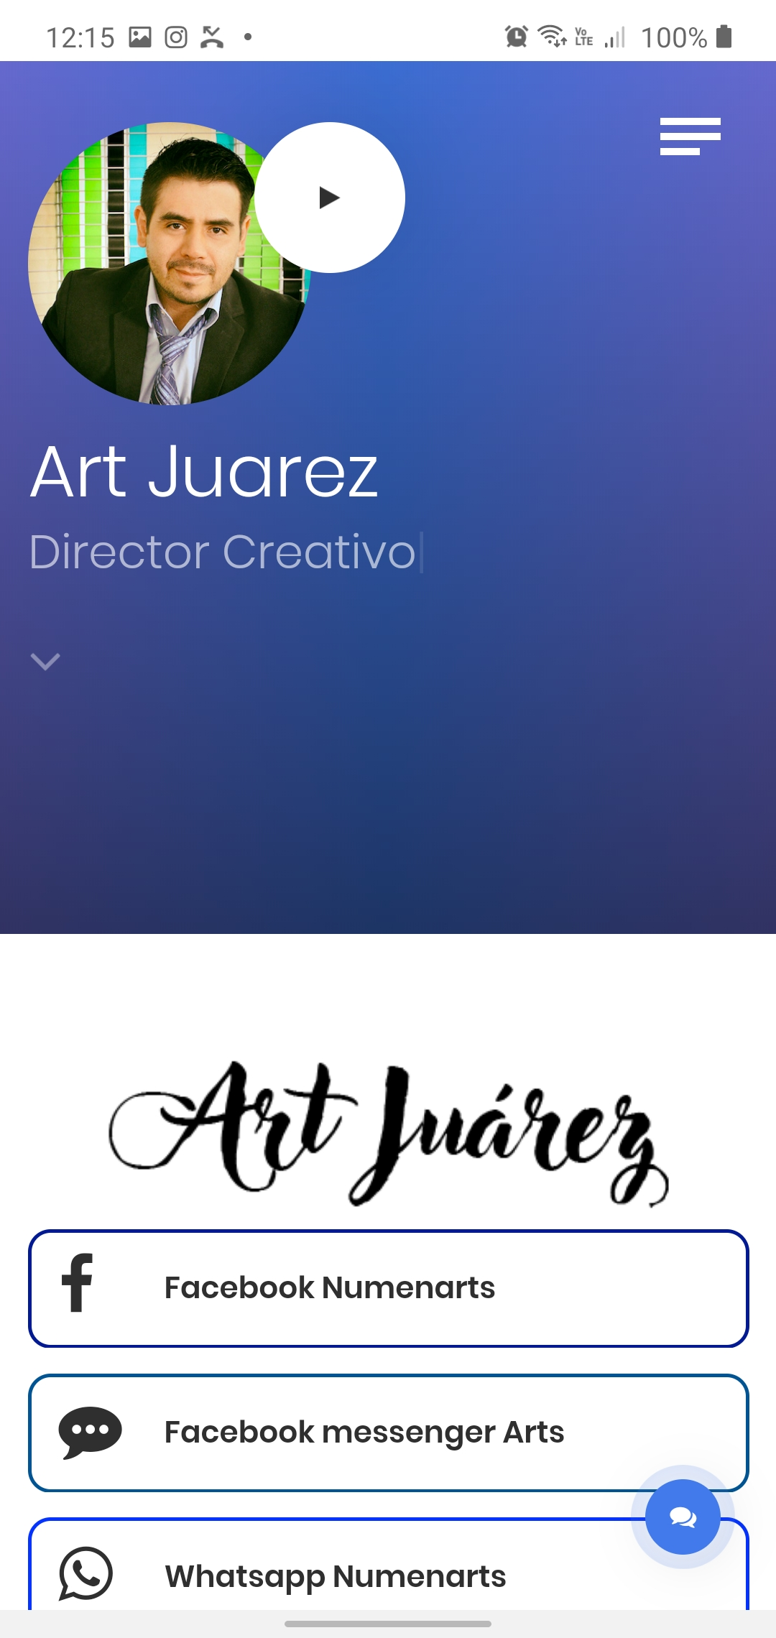
Smart Page
Es una página de aterrizaje rápida donde puedes configurar diferentes opciones de acuerdo a las necesidades que requieras:
Foto de perfil
Imagen de cover
Video presentación (youtube)
Tu nombre, puesto, descripción o Brief
Tu logo
Y todos los botones que requieras, que funcionan como links directos.
Te pueden dejar un mensaje directamente desde tu multilink MIW.one

Slide 7
Links Inteligentes con BIG DATA
01.
Click al link
Al dar click a los links MIW.one, el Sistema cuenta con diferentes niveles de inteligencia para proporcionar tus datos de contacto de la mejor manera.
Ya sea que tu cliente de click desde un mobile o PC, identificara el dispositivo y mostrara la información de la mejor forma posible.
Además al dar click también se guarda información proveniente de ese click, como: Numero de clicks, usuarios únicos, fecha, hora, procedencia, país, estado, idioma, tipo de dispositivo, celular, tablet, pc, apple, android, windows, etc.
02.
IA MIW.one
03.
Destino

Slide 8
Beneficios MIW.one
Link Personalizado
01
Usa el nombre de tu marca.
Fácil configuración
02
Puedes configurarlo como link directo o multilink donde hay diferentes objetivos de contacto como WhatsApp directo, Messenger, llamada o email, o hasta con más de 18 tipos diferentes incluidos: mensaje, redes sociales, páginas web, mapas, comunicación, apps y hasta archivos.
Puedes configurarlo para que funcione como tu quieras
Acceso Universal
03
24/7 desde cualquier dispositivo con presencia mundial
BIG DATA
04
Estadísticas de clicks para mejora en campañas de marketing.

Slide 9
PRECIOS
Link Inteligente
1 año
$ 1,000 mxn
ó USD 60
2 años
$ 1,500 mxn
ó USD 90
PRECIO RENOVACIÓN
$500 MXN anual

Slide 10
PRECIOS | Paquetes
2 links
4 links
$ 1,800 mxn
$ 2,800 mxn
1 link
3 links
$ 1,000 mxn
$ 2,400 mxn

Slide 11
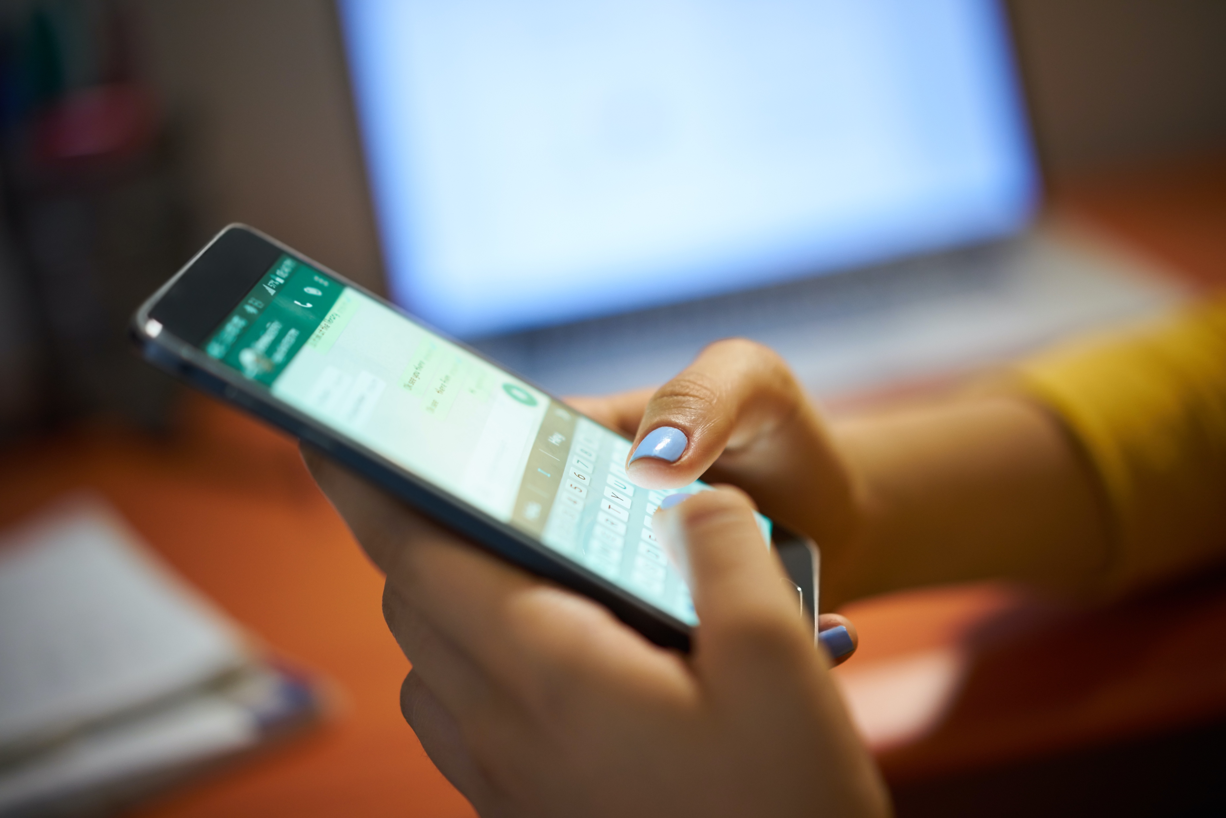
Contacto
Escríbenos
info@miw.one
Cel/Whats
+52 1 55 5159 9090
miw.one/whatsapp
Website
https://miw.one

Slide 12

Únete a MIW.one

